Slide 1
PropTech aamiaistilaisuus
Kesäkuun työpajan tuloksien esittely ja eteenpäin työstäminen
26.8.2020
Petri Ahokangas
(petri.ahokangas@oulu.fi)

Slide 2
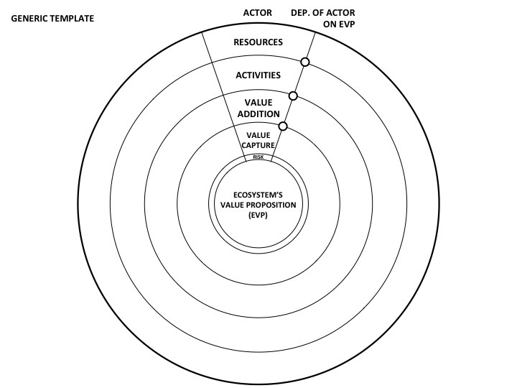
KESÄKUUN
TYÖPAJAN
SISÄLTÖ JA TAVOITTEET
Mitkä tahot tarvitaan mukaan?
(piirakan siivujen valinta)
RYHMÄ 1
Kuinka avataan virtuaalisia ja fyysisiä myyntikanavia proptech-yrityksille?
Mitä resursseja kukin tuo?
Mitä toimintaa?
Mitä lisäarvoa?
Miten hyödyntää luomansa lisäarvon?
Mikä on Proptech- ekosysteemin yhteinen lisäarvo?
RYHMÄ 2
Kuinka mahdollistetaan kokeiluympäristöjä proptech-kontekstissa?
Kuka olisi veturina?
Ja millä odotuksilla?

Slide 3
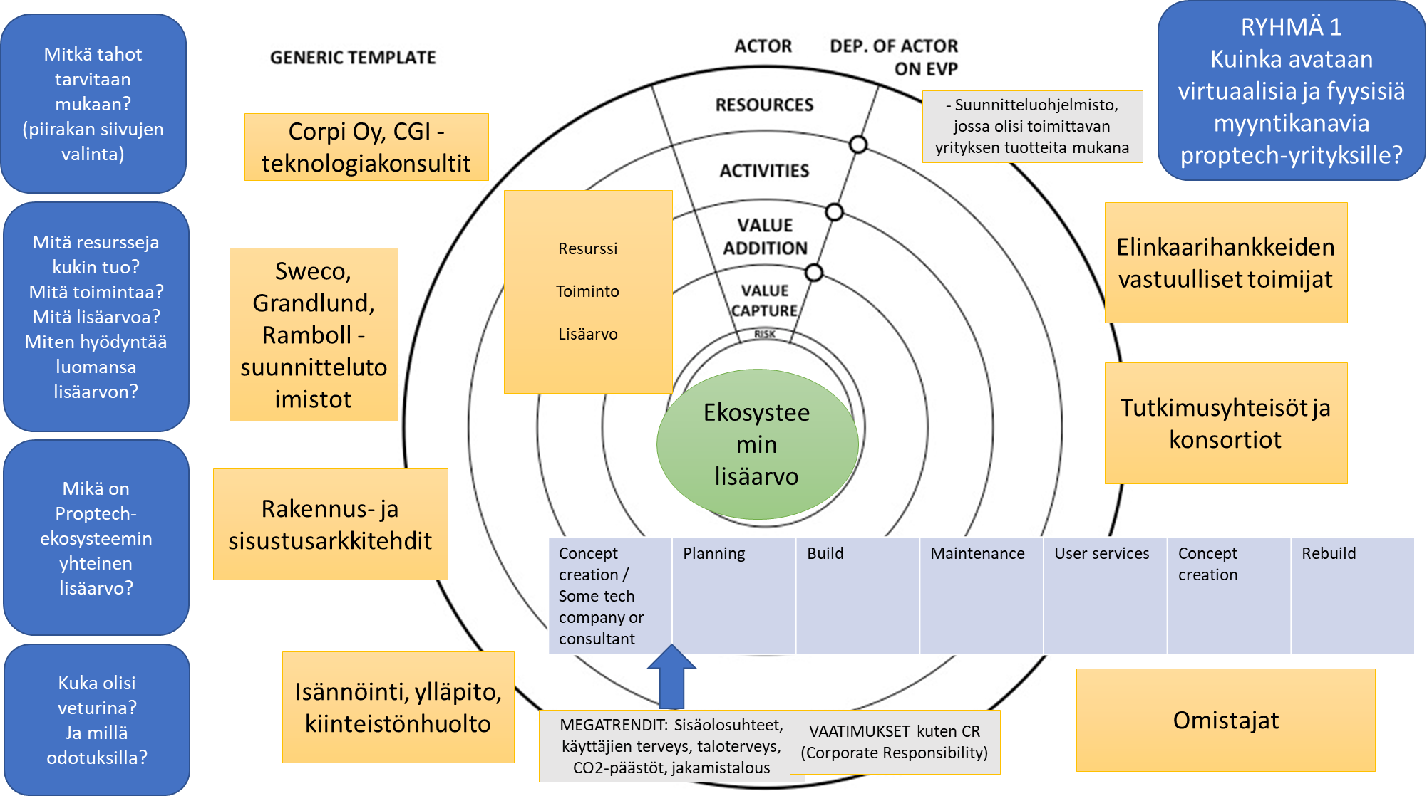
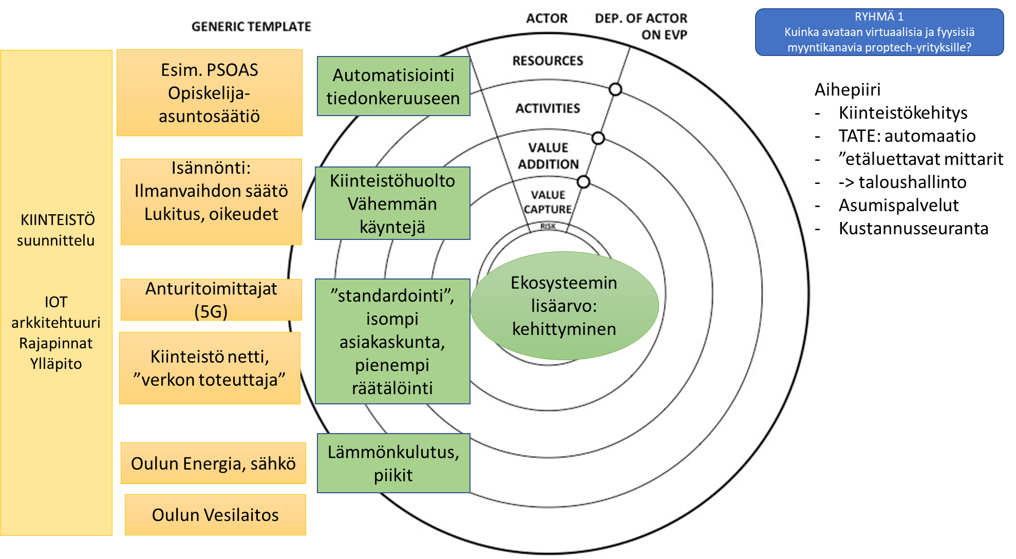
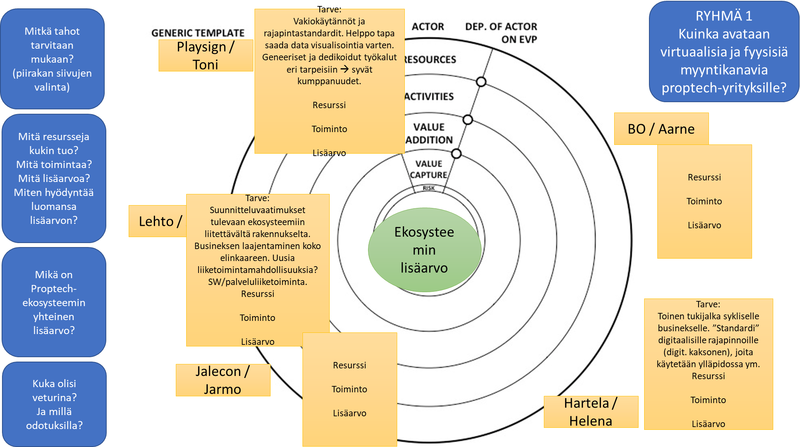
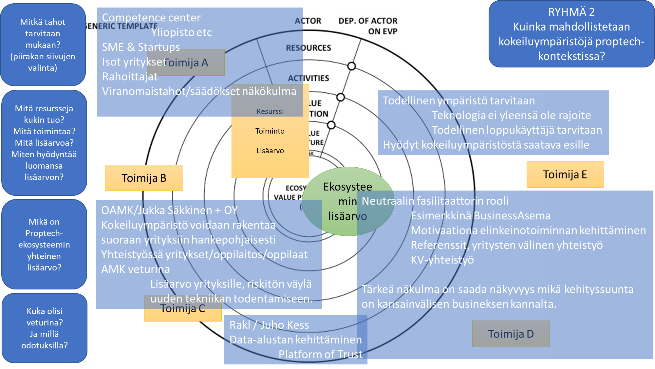
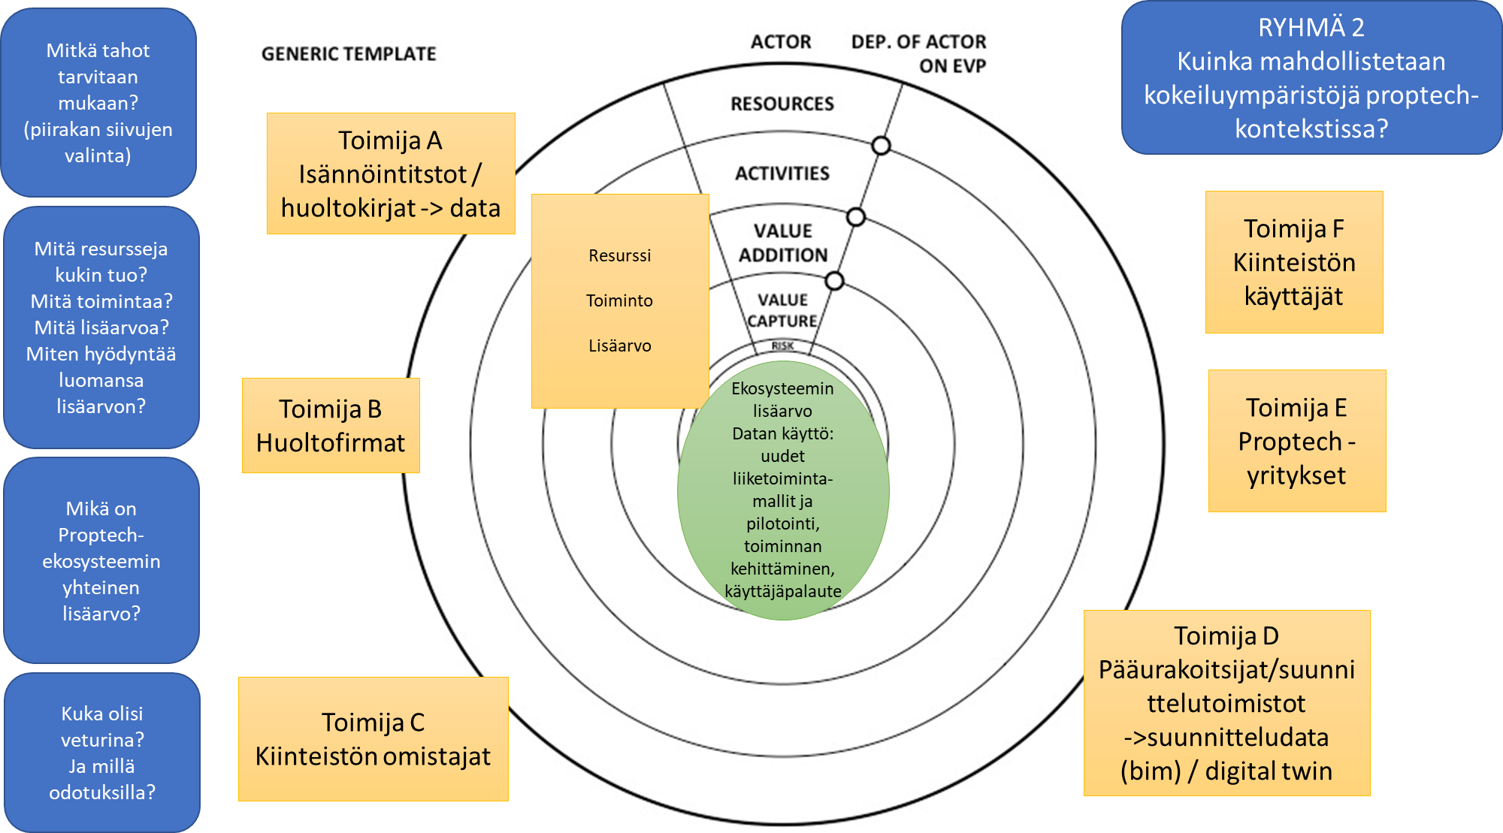
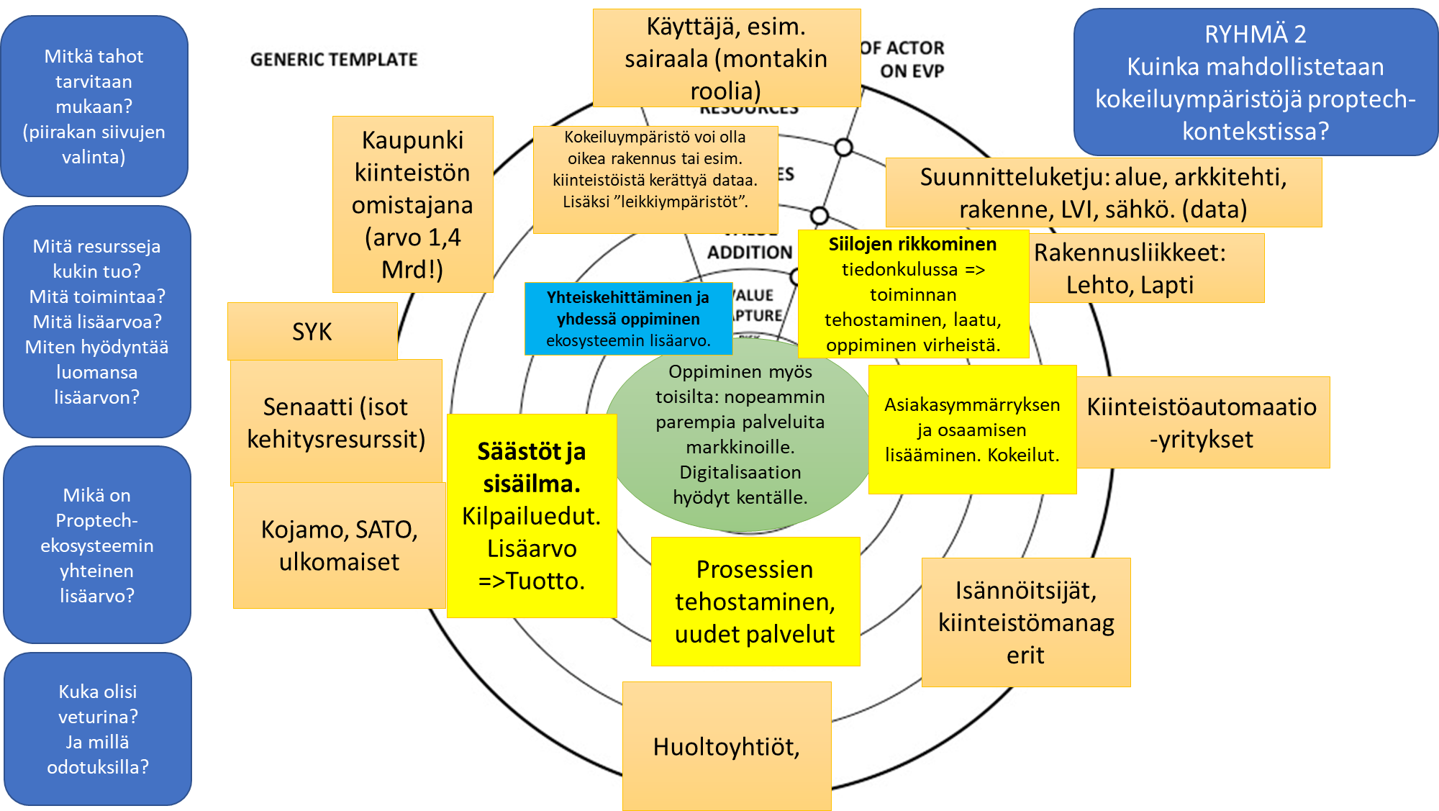
Tuloksia kesäkuulta

Slide 4
Mitkä tahot tarvitaan mukaan?
(piirakan siivujen valinta)
Käyttäjä, esim. sairaala (montakin roolia)
RYHMÄ 2
Kuinka mahdollistetaan kokeiluympäristöjä proptech-kontekstissa?
MEGATRENDIT: Sisäolosuhteet, käyttäjien terveys, taloterveys, CO2-päästöt, jakamistalous
Kaupunki kiinteistön omistajana (arvo 1,4 Mrd!)
Kokeiluympäristö voi olla oikea rakennus tai esim. kiinteistöistä kerättyä dataa. Lisäksi ”leikkiympäristöt”.
Oulun Energia, sähkö
Suunnitteluketju: alue, arkkitehti, rakenne, LVI, sähkö. (data)
Mitä resursseja kukin tuo?
Mitä toimintaa?
Mitä lisäarvoa?
Miten hyödyntää luomansa lisäarvon?
Oulun Vesilaitos
Aihepiiri
Kiinteistökehitys
TATE: automaatio
”etäluettavat mittarit
-> taloushallinto
Asumispalvelut
Kustannusseuranta
Siilojen rikkominen tiedonkulussa => toiminnan tehostaminen, laatu, oppiminen virheistä.
Rakennusliikkeet: Lehto, Lapti
Yhteiskehittäminen ja yhdessä oppiminen ekosysteemin lisäarvo.
SYK, PSOAS
Oppiminen myös toisilta: nopeammin parempia palveluita markkinoille. Digitalisaation hyödyt kentälle.
Datan käyttö, uudet liiiketoimintamallit ja pilotointi, palaute
Senaatti (isot kehitysresurssit)
Asiakasymmärryksen ja osaamisen lisääminen. Kokeilut.
Kiinteistöautomaatio-yritykset
Säästöt ja sisäilma. Kilpailuedut. Lisäarvo =>Tuotto.
Mikä on Proptech- ekosysteemin yhteinen lisäarvo?
Kojamo, SATO, ulkomaiset
”standardointi”, isompi asiakaskunta, pienempi räätälöinti
Prosessien tehostaminen, uudet palvelut
Isännöitsijät, kiinteistömanagerit
Kompetenssi-keskus (yritykset, rahoittajat, viranomaiset)
Kuka olisi veturina?
Ja millä odotuksilla?
Kokeiluympäristöt ja neutraalit fasilitaattorit. Kv. yhteistyö
Huoltoyhtiöt,

Slide 5
Yhteenveto
Lähtökohdat
Kehitettävää
Ekosysteemi hyvin jäsennetty, yhteinen näkemys mitä siihen kuuluu
Suunnittelu/design –ajattelu vallalla
Positiivinen ja kehitysmyönteinen asenne
Kasvu ja kansainvälistyminen tavoitteena
Millaisia kehitysasioita pitäisi tehdä yhdessä, fokus, keihäänkärjet?
Mitkä ovat alueen vahvuudet joiden varaan rakentaa?
Ketkä nousevat keskeisiksi toimijoiksi?

Slide 6
TYÖPAJA
Tekemisten (tulosten) priorisointi keskeisiksi työpaketeiksi ryhmissä
Mistä aloitetaan ja miten jatketaan
Ketkä toimijoita ja miten resursointi
Työpakettiehdotusten esittely ja valinta, koostekeskustelu yhdessä
Työpakettitemplate
Priorisoidut tavoitteet
Tarvittavat tehtävät
Tarvittavat resurssit
Tavoitellut tulokset
Aikataulu
08.30-09.00 Edellisen työpajan tulokset
09.00-10.15 Ryhmätyö
10.15-11.30 Esitykset ja koostekeskustelu

Slide 7
Työpakettitemplate (tehdään niin monta kuin ehditään)
Priorisoidut tavoitteet
Tarvittavat tehtävät
Tavoitellut tulokset
Tarvittavat resurssit

